Slide 1


Pix – Compétences du domaine D4
Cours 4
Sécuriser l’environnement numérique 2
Alice MILLOUR

Slide 2
Plan du domaine D4
Protection et sécurité
Sécuriser l’environnement numérique
Protéger les données personnelles et la vie privée
Protéger la santé, le bien-être et l'environnement
sources : https://pix.fr/competences
http://umtice.univ-lemans.fr/pluginfile.php/158652/mod_resource/content/0/Securit%C3%A9-info-C2I.pptx.pdf
https://www.lesbonclics.fr
crédits : Christian Vincent [Sorbonne Université]
et de Mmes Karine Silini [UCLO] et Nathalie Denos [UPMF – Grenoble 2]

Slide 3
Bonnes pratiques
La semaine dernière :
Sécurisation matériel
Sécurisation données
Sécurisation échanges numériques
Sécurisation renforcée des comptes
Rançongiciels et hameçonnage (phishing)
Prévenir l’ingénierie sociale
Cette semaine :
sources : https://pix.fr/competences
http://umtice.univ-lemans.fr/pluginfile.php/158652/mod_resource/content/0/Securit%C3%A9-info-C2I.pptx.pdf
https://www.lesbonclics.fr
crédits : Christian Vincent [Sorbonne Université]
et de Mmes Karine Silini [UCLO] et Nathalie Denos [UPMF – Grenoble 2]

Slide 4
Double authentification two-factor authentication
« méthode d'authentification forte par laquelle un utilisateur peut accéder à une ressource informatique (un ordinateur, un téléphone intelligent ou encore un site web) après avoir présenté deux preuves d'identité distinctes à un mécanisme d'authentification. »
Sources : https://fr.wikipedia.org/wiki/Double_authentification
https://safety.google/securitytips-covid19/

Slide 5
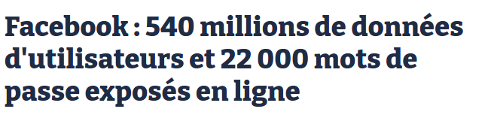
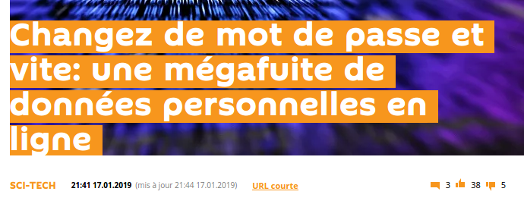
Double authentification
Pourquoi est-ce utile ?
Limiter l’accès à une ressource (ex : compte Facebook, boîte mail) / empêcher une action (ex : paiement en ligne) :
1. Si quelqu’un a deviné votre mot de passe
2. Si vous êtes victime d’une fuite de données
3. Si quelqu’un a pris possession de votre téléphone / carte bleue
Sources : https://fr.wikipedia.org/wiki/Double_authentification
https://safety.google/securitytips-covid19/

Slide 6
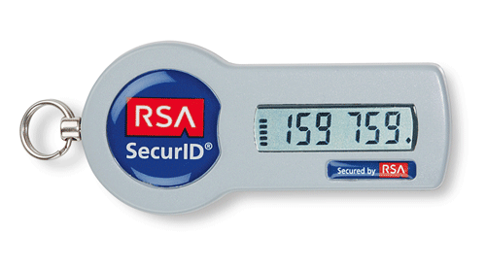
Double authentification
Comment ça fonctionne ?
Deux éléments vous sont demandés parmi les suivants :
1. quelque chose que vous savez (ex : mot de passe)
2. quelque chose que vous avez (ex : téléphone portable via l’envoi d’un sms ou la validation directe, clé affichant un token de sécurité mis à jour toutes les 60 secondes)
3. une caractéristique biométrique (ex : empreinte digitale, reconnaissance vocale, etc.)
exemple de clé RSA :
Sources : https://fr.wikipedia.org/wiki/Double_authentification
https://safety.google/securitytips-covid19/ https://support.apple.com

Slide 7
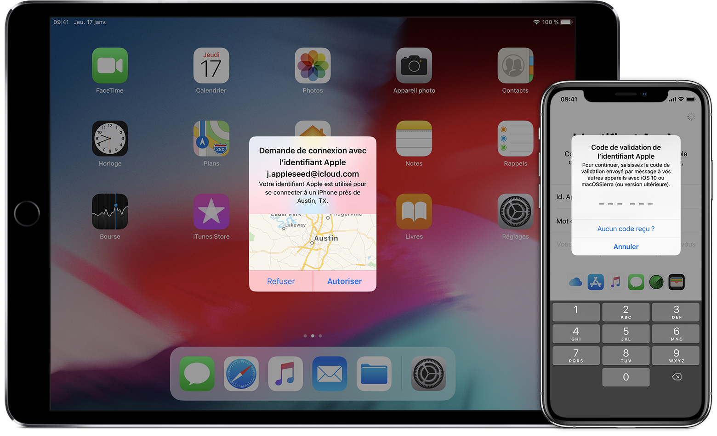
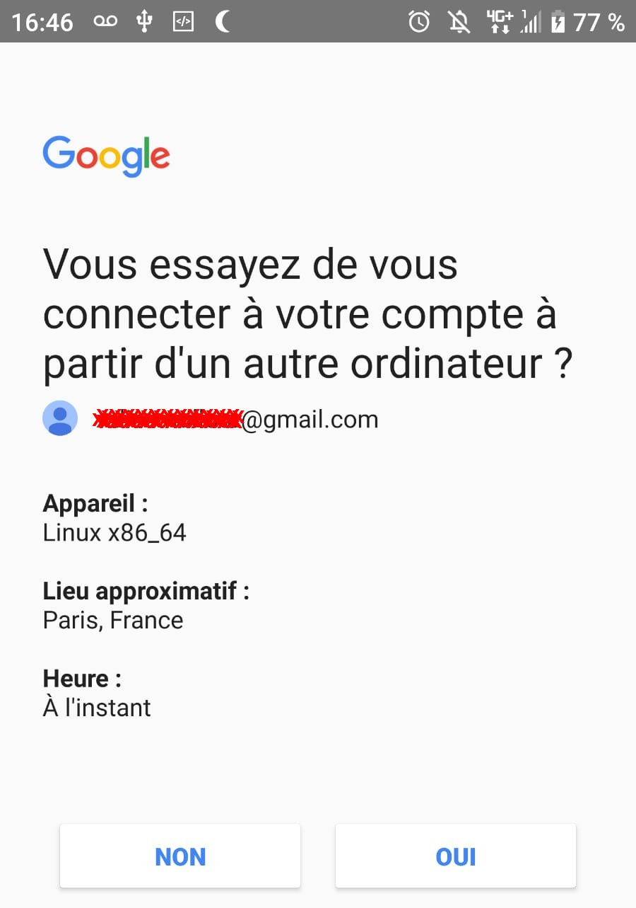
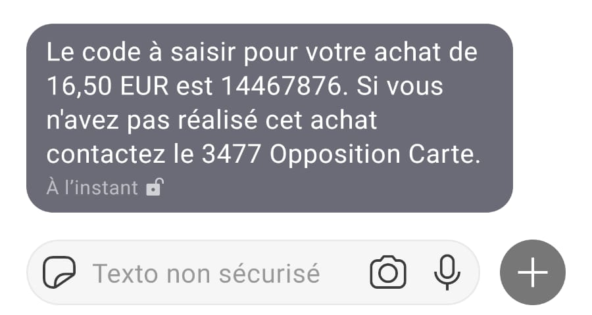
Double authentification two-factor authentication
Une tentative de connexion / d’action peut être suivie d’une demande de confirmation de votre part (y compris si vous êtes à l’origine de cette nouvelle connexion / action)
Sources : https://fr.wikipedia.org/wiki/Double_authentification
https://safety.google/securitytips-covid19/

Slide 8
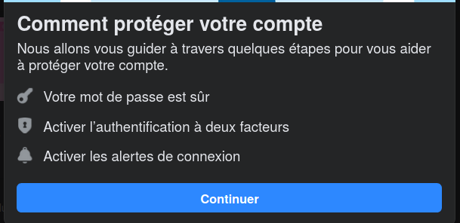
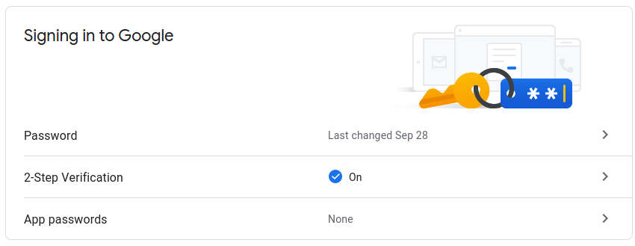
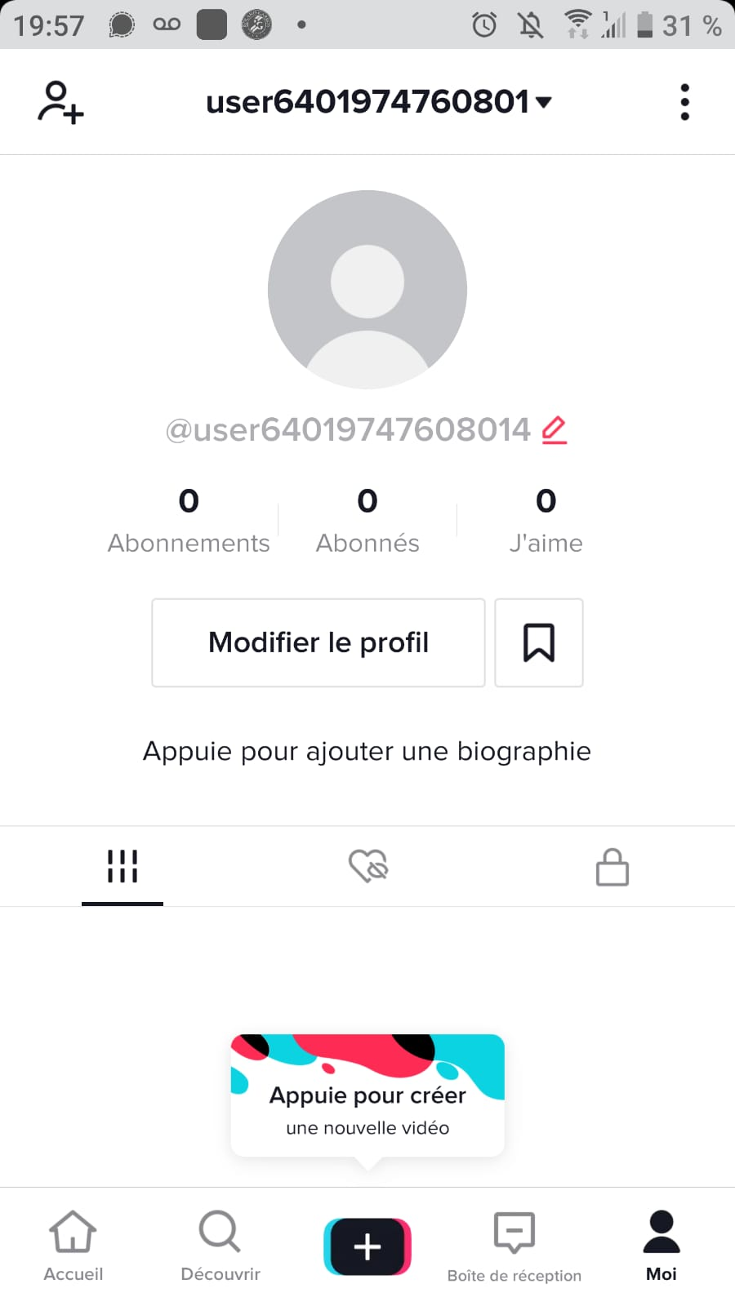
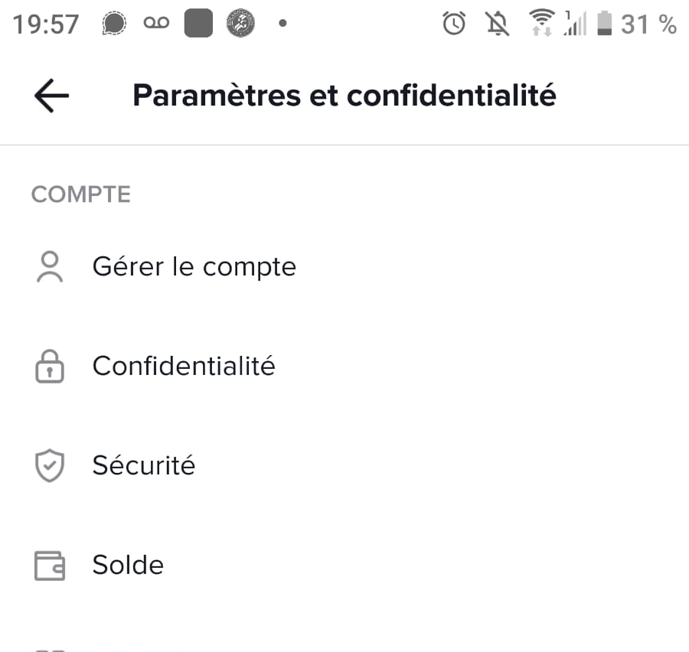
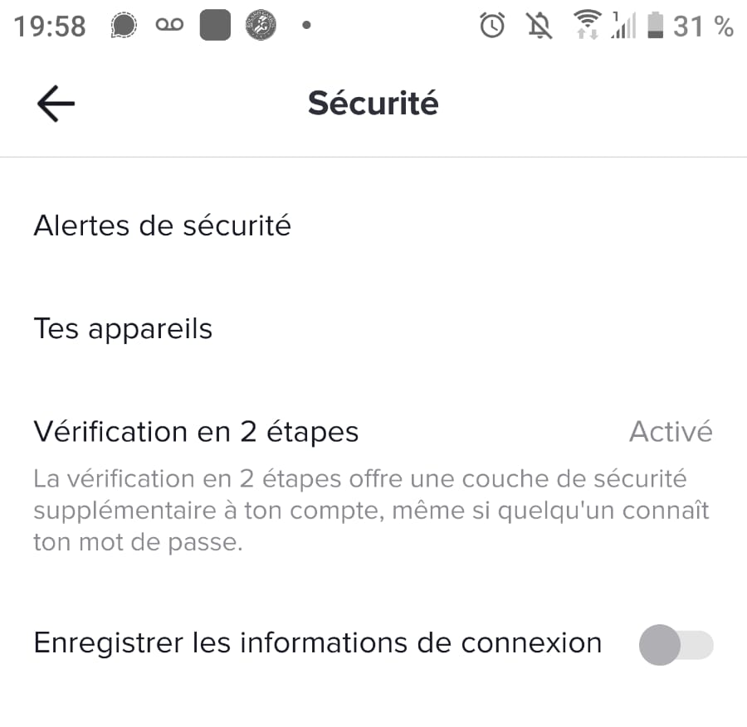
Double authentification comment l’activer ? (trois exemples parmi tant d’autres)
Google :
Facebook :
Tiktok :
Sources : https://www.facebook.com/privacy/checkup/?source=settings_and_privacy
https://support.google.com/accounts/answer/185839?co=GENIE.Platform%3DDesktop&hl=fr
tiktok

Slide 9
Bonnes pratiques
Sécurisation renforcée des comptes
Rançongiciels et hameçonnage (phishing)
Prévenir l’ingénierie sociale
Cette semaine :
sources : https://pix.fr/competences
http://umtice.univ-lemans.fr/pluginfile.php/158652/mod_resource/content/0/Securit%C3%A9-info-C2I.pptx.pdf
https://www.lesbonclics.fr

Slide 10
Rançongiciel (ransomware)
« logiciel malveillant qui prend en otage des données personnelles. Pour ce faire, un rançongiciel chiffre des données personnelles puis demande à leur propriétaire d'envoyer de l'argent en échange de la clé qui permettra de les déchiffrer. »
1. infection :
  propagation par mail (pièce jointe téléchargée par le destinataire du mail)
  téléchargement sur Internet (le ransomware se fait passer pour un logiciel faisant autre chose)
2. chiffrage de vos données (vous ne pouvez plus accéder à aucune donnée de votre ordinateur)
3. demande de rançon pour récupérer vos données
4. … ?
Sources : https://fr.wikipedia.org/wiki/Ran%C3%A7ongiciel

Slide 11
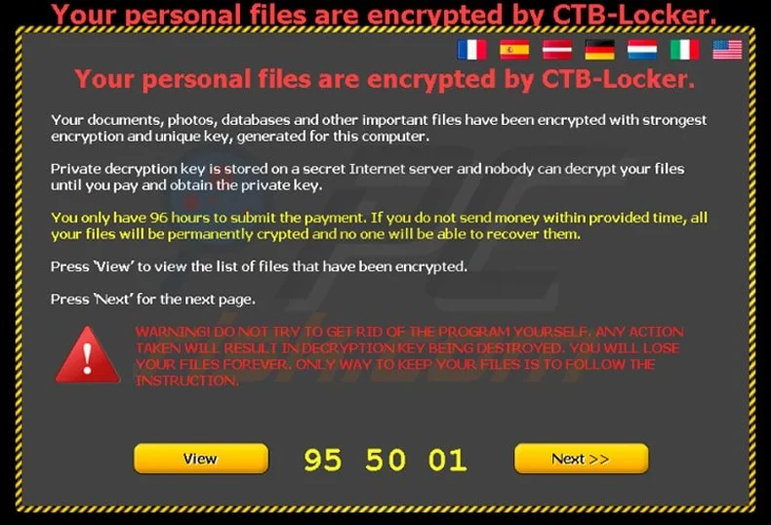
Rançongiciel (ransomware)
Ex : CTB-Locker (2017) (propagation par mail du logiciel : pièce jointe se faisant passer pour un fax)
Conséquence :

Slide 12
Rançongiciel (ransomware)
Recommandations de l’ANSSI en cas d’incident :
Déconnectez immédiatement votre poste de l’Internet (arrêt du WiFi, câble Ethernet débranché).
Ne payez pas la rançon. Le paiement ne garantit en rien le déchiffrement de vos données et peut compromettre le moyen de paiement utilisé (notamment carte bancaire).
Effectuez ou faites effectuer une restauration de votre ordinateur (reformatage + restauration des sauvegardes)
Portez plainte au commissariat de votre domicile
sources : https://www.ssi.gouv.fr/actualite/alerte-campagne-de-rancongiciel/

Slide 13
Hameçonnage = filoutage = phishing
« technique frauduleuse destinée à leurrer l’internaute pour l’inciter à communiquer des données personnelles (comptes d’accès, mots de passe…) et/ou bancaires en se faisant passer pour un tiers de confiance. Il peut s’agir d’un faux message, SMS ou appel téléphonique de banque, de réseau social, d’opérateur de téléphonie, de fournisseur d’énergie, de site de commerce en ligne, d’administrations, etc. »
Source : https://www.cybermalveillance.gouv.fr/

Slide 14
Mail suspicieux
L’adresse de l’émetteur est bizarre (ne ressemble pas à une adresse officielle par exemple)
On me demande d’envoyer de l’argent
Le mail contient beaucoup de fautes d’orthographe
Le mail contient des menaces
Le mail contient une offre trop belle pour être vraie
Le mail demande des informations personnelles vous concernant ou concernant un tiers
Le mail vous propose de cliquer sur un lien pour y renseigner des informations / vérifier des informations personnelles (par ex : bancaires)

Slide 15
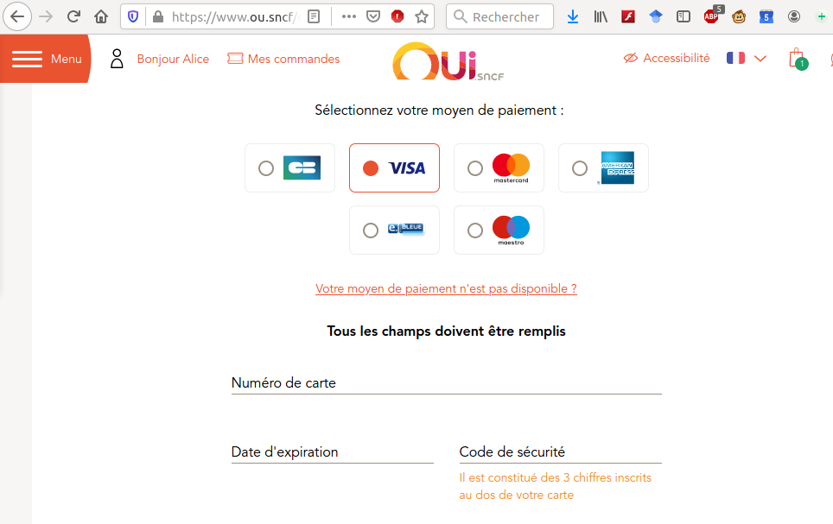
Site web frauduleux
« façade » ayant l’apparence d’un site commercial ou officiel, mais dont l’objectif est de sauvegarder les données personnelles que vous lui communiquez via un formulaire

Slide 16
Site web frauduleux
« façade » ayant l’apparence d’un site commercial ou officiel, mais dont l’objectif est de sauvegarder les données personnelles que vous lui communiquez via un formulaire
https://ou.sncf

Slide 17
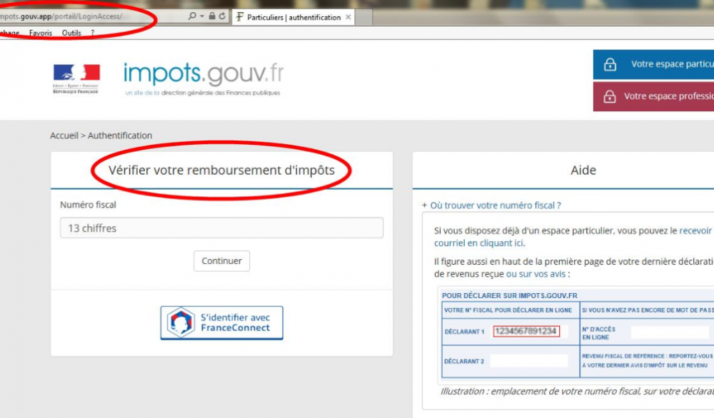
Site frauduleux
(aujourd’hui neutralisé)
http://impots.gouv.app
Source : https://www.ouest-france.fr/economie/impots-fiscalite/impots/arnaque-en-ligne-le-faux-site-impots-gouv-app-ete-neutralise-6560707

Slide 18



Vigilance particulière
(administration française)
Les URL de l'administration française se terminent :
invariablement par .gouv.fr ou .fr
jamais par .gouv.org ou .gouv.com
Un site en .fr ne garantit pas obligatoirement qu'il s’agisse d'un site officiel et la société qui l'exploite peut ne pas être établie en France.
Source : https://www.economie.gouv.fr/dgccrf/Publications/Vie-pratique/Fiches-pratiques/faux-sites-administratifs-attention-aux-arnaques

Slide 19
La fraude du président
(ou fraude au changement de rib)
1. Un escroc contacte l’entreprise X sous couvert de vérification fiscale : il exige les informations de certains de ses clients, et menace d’amende en cas de refus
2. L’entreprise X fournit ces informations
3. L’escroc contacte les clients en annonçant un changement de RIB : leurs paiements doivent désormais se faire sur un nouveau compte
4. Les clients commencent à émettre des versements vers un compte détenu par un escroc
Source : https://www.lemonde.fr/pixels/article/2020/10/06/cyberarnaques-des-dizaines-d-entreprises-francaises-visees-par-une-fraude-au-president_6054885_4408996.html

Slide 20
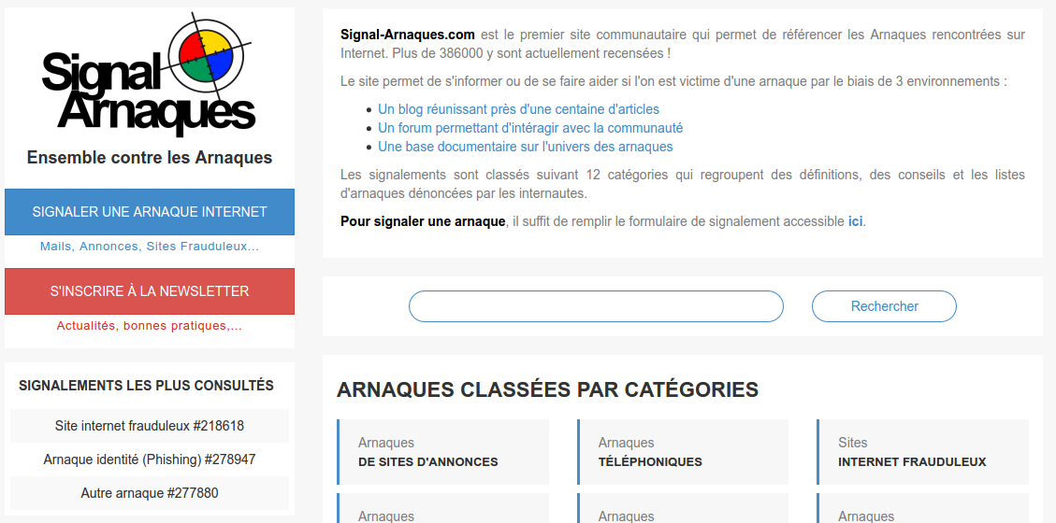
La bonne attitude face à un mail suspicieux
Je vérifie l’adresse e-mail de l’expéditeur
Je ne clique pas sur un lien dans un mail suspicieux : je peux survoler le lien avec ma souris pour découvrir le site vers lequel pointe l’URL
J’utilise internet pour débusquer les arnaques (ex : signal-arnaques.com)
Adresse mail de l’expéditeur douteux

Slide 21
Bonnes pratiques
Sécurisation renforcée des comptes
Rançongiciels et hameçonnage (phishing)
Prévenir l’ingénierie sociale
Cette semaine :
sources : https://pix.fr/competences
http://umtice.univ-lemans.fr/pluginfile.php/158652/mod_resource/content/0/Securit%C3%A9-info-C2I.pptx.pdf
https://www.lesbonclics.fr

Slide 22
Rappel
Principes de la sécurité informatique
« l'information n'est accessible qu'à ceux dont l'accès est autorisé » = Confidentialité
ex : vos photos de vacances, vos notes de partiels, vos informations personnelles et bancaires etc.
« les données que je conserve ou que je transmets ne subissent aucune altération ou destruction volontaire ou accidentelle, et conservent un format permettant leur utilisation» = Intégrité
ex : modification de vos données par un tiers, erreur lors de la transmission du montant d’un virement, virus modifiant les fichiers de votre ordinateur etc.
« je peux accéder aux ressources et aux systèmes d’information lorsque j’en ai besoin» = Disponibilité
ex : j’ai perdu mon téléphone et je n’ai pas de sauvegarde de mes numéros, un virus efface le contenu du mon disque dur, ma connexion Internet ne fonctionne plus etc.

Slide 23
Ingénierie sociale
« L’ingénierie sociale (“social engineering”) est une technique qui vise à accéder à des informations confidentielles ou à certains actifs par la manipulation de personnes qui y ont accès directement ou indirectement. »
Mise en place de scénarios crédibles (un ami demande de l’aide, une administration vous demande de confirmer une information…)
déstabilisation psychologique (joue sur la peur ou l’empathie de la victime par exemple)
Source : https://www.cases.lu/knowhow/glossary/SocialEngineering_fr.html

Slide 24
Profil personnel et réseaux sociaux
Les profils sur les réseaux sociaux regorgent
d’informations :
    informations personnelles (âge, ville de naissance, opinions politiques, orientation sexuelle etc.)
    relations d’amitié
    centres d’intérêt
    lieux de vacances
    niveau d’études et lieu de travail
    mais aussi : géolocalisation, contacts fréquents,
    heures habituelles de connexion, etc.
Plus un escroc en sait sur sa victime, plus il est facile de mettre en place un scénario crédible
Source : https://fr.norton.com/internetsecurity-online-scams-social-engineering-scams-on-social-media.html

Slide 25
L’exemple d’Instagram
Comment définir mon compte Instagram comme privé pour que seuls les abonnés approuvés voient ce que je partage ?
Comment désactiver mon statut en ligne sur Instagram ?
Qui peut voir mes publications Instagram privées si j’y ajoute un hashtag ?
Qui peut voir que j’ai aimé une photo ou que quelqu’un a aimé ma photo sur Instagram ?
Mes commentaires et mes mentions sur Instagram sont-ils masqués ?
Que se passe-t-il si je partage ma publication Instagram sur un autre réseau social ?
Comment supprimer un abonné sur Instagram ?
Les utilisateurs reçoivent des suggestions d’abonnements après s’être abonnés à mon profil sur Instagram. Comment les désactiver ?
Comment supprimer mes images Instagram des résultats de recherche Google ?
Source : https://help.instagram.com/116024195217477?ref=igapp

Slide 26
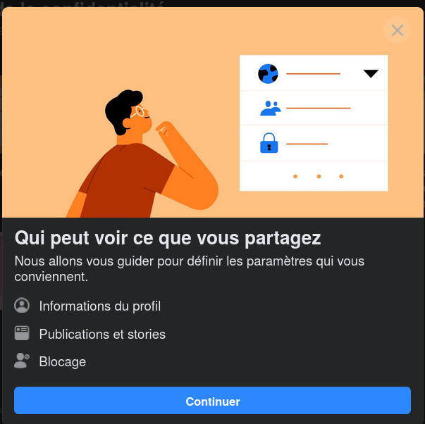
Solution
Protéger la confidentialité des informations et des comportements (ce que je partage, ce que je commente, ce que je « like », avec qui je suis en contact)
Facebook :
Sur toutes les applications de réseaux sociaux :
Paramètres (ou icône ) > Confidentialité
Vous ne pouvez probablement pas tout contrôler, mais les paramètres par défaut ne protègent pas votre confidentialité
source : https://www.facebook.com/privacy/checkup/?source=settings_and_privacy

Slide 27
Conclusions
Une bonne connaissance des risques associée à des actions simples et des bons réflexes peuvent vous éviter (à vous et à vos proches) :
    de subir une usurpation d’identité
    de tomber dans le piège d’escrocs
    de donner trop d’informations à qui ne devrait pas en savoir tant sur vous…
Soyez vigilant(e)s !
sources : https://pix.fr/competences
http://umtice.univ-lemans.fr/pluginfile.php/158652/mod_resource/content/0/Securit%C3%A9-info-C2I.pptx.pdf
https://www.lesbonclics.fr

